Slide 1
Transacciones
LOTES: es un conjunto de instrucciones de transact-SQL interpretadas juntas, las instrucciones se envían juntas y la palabra reservada GO marca el final de un lote.
Reglas de los lotes:
1.- Todas las instrucciones se compilan juntas.
2.- Algunas instrucciones se pueden combinar con otras instrucciones dentro un lote.
- CREATE DATABASE
- CREATE TABLE
- CREATE INDEX

Slide 2
Transacciones
Reglas de los lotes:
3.- Algunas instrucciones no se pueden combinar con otra instrucción dentro de un lote:
- CREATE RULE - CREATE DEFAULT
- CREATE TRIGGER - CREATE VIEW
- CREATE PROC
4.- No puede alterar una tabla y luego usar las nuevas columnas dentro de un mismo lote.

Slide 3
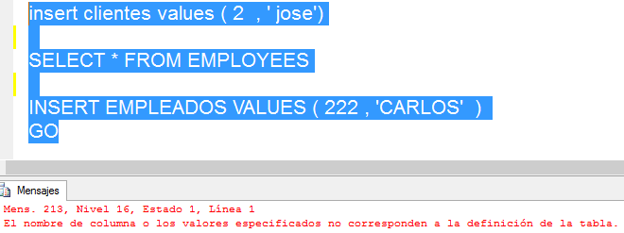
Lotes, ejemplos
1.- Todas las instrucciones se compilan juntas. Si hay un error de sintaxis se cancela el lote.
No se ejecuta ninguna de las 3 instrucciones, la primera y ultima instrucción las tablas no existe.

Slide 4
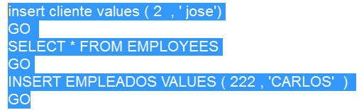
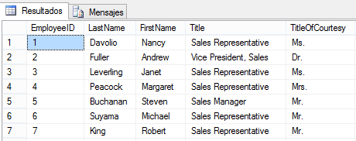
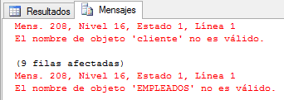
Lotes, ejemplos
1.- Todas las instrucciones se compilan juntas. Si hay un error de sintaxis se cancela el lote.
Ahora si se ejecuta la segunda instrucción.

Slide 5
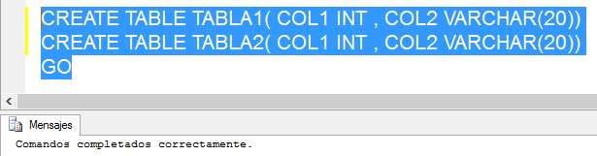
Lotes, ejemplos
2.- Algunas instrucciones se pueden combinar con otras instrucciones dentro un lote.
- CREATE DATABASE
- CREATE TABLE
- CREATE INDEX

Slide 6
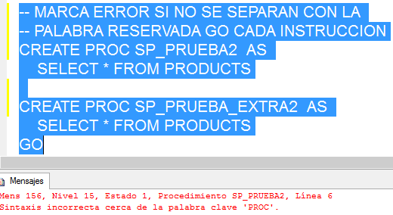
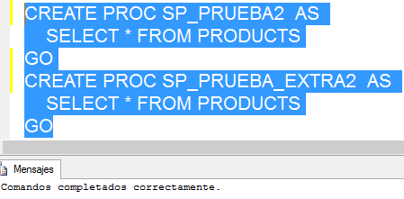
Lotes, ejemplos
3.- Algunas instrucciones no se pueden combinar con otra instrucción dentro de un lote:
- CREATE RULE - CREATE DEFAULT
- CREATE TRIGGER - CREATE VIEW
- CREATE PROC

Slide 7
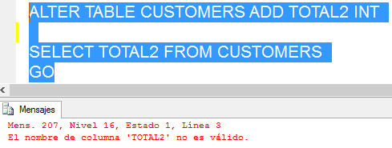
Lotes, ejemplos
4.- No puede alterar una tabla y luego usar las nuevas columnas dentro de un mismo lote.

Slide 8
Secuencia de comandos (script)
Es un conjunto de uno o más lotes. La secuencia de comandos se ejecuta por lo general, como parte de una unidad de trabajo que se necesita realizar, tal como:
1.- como parte de una unidad de trabajo que se necesita realizar.
2.- para la carga de datos iniciales en una base de datos nueva.
3.- para generar tablas e integridad referencial en una base de datos nueva.
4.- para darle mantenimiento y revisar datos en una base de datos.
La secuancia de comandos son archivos de texto que tienen extensión *.sql.

Slide 9
Secuencia de comandos (script)
El código que genera la base de datos Northwind es una secuencia de comandos, contiene la creación de las tablas, la integridad e inserta datos en las tablas. Todas las instrucciones se separan por lotes con la palabra reservada GO.

Slide 10
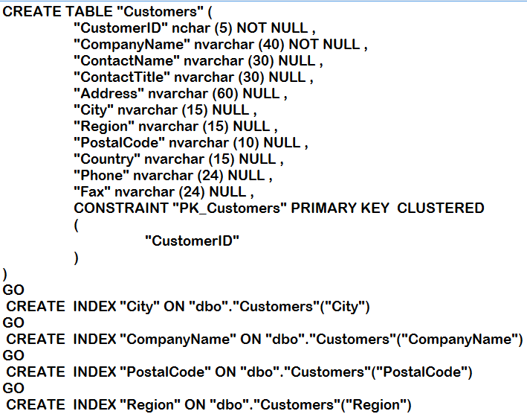
Secuencia de comandos (script)
Código que genera Northwind:

Slide 11
Transacciones
Una transacción es una unidad de trabajo con las siguientes propiedades:
1.- Atómica: Es atómica cuando se realiza o aborta completamente. Si un instrucción falla, fallan todas las demás instrucciones que son parte de la transacción.
2.- Coherente: Se dice que una transacción deja a la BD coherente si después de que se realiza o falla, los cambios hechos con una transacción serán coherentes de un estado a otro.
3.- Aislada: una transacción esta aislada cuando no interactúa ni entra en conflicot con ninguna otra transacción de la BD.
4.- Durable: Es durable si garantiza que los efectos de su trabajo serán permanentes, sin tomar en cuenta cualquier cosa que le pueda pasar a la BD después de que la transacción se haya realizado satisfactoriamente.

Slide 12
Transacciones
Las transacciones garantizan que el trabajo que está realizando pueda tener éxito o fallar completamente. Los bloqueos proporcionan parte de esa garantía. Durante una transacción ningún otra transacción puede modificar los datos que ha cambiado la primera, sino hasta que usted haya decidido si el cambio es permanente. Mientras está modificando los datos mantiene un bloqueo exclusivo sobre ellos, esto es, no puede leer los datos de otras transacciones si están en proceso de modificación.

Slide 13
Tipos de transacciones
1.- Transacción automática.
2.- Transacciones explicitas.
3.- Transacciones implicitas.

Slide 14
1.- Transacción automática
Aunque le usuario no note o crea que está usando trnsacciones, esta actuando tras bambalinas. En SQL Server cualquier ejecución de una transacción de modificación de datos (I/U/D) implica una transacción automática. En el instante que se ejecuta la instrucción, ningún otro usuario puede modificar dichos datos.

Slide 15
1.- Transacción automática
Ejemplo:
insert region values( 5, ‘Centro')
Update products set unitprice = 2 where productid = 1
Delete customers where customerid = ‘parís’
En este lote, cada instrucción es una transacción separada. Por lo tanto tiene tres transacciones separadas. Si cualquiera de estas instrucciones falla, no afectará a las otras. Cada instrucción tendrá éxito o fallará por sí misma, sin afectar a las demás instrucciones del lote.

Slide 16
1.- Transacción automática
Las transacciones también pueden proporcionar beneficios en rendimiento. Al no escribir las entradas del registro de transacciones en disco sino hasta que la transación termine, el servidor hace un uso mas eficiente del disco. Por lo tanto, es benéfico agrupar instrucciones. Tome las instrucciones anteriores y agrúpelas en una transacción explicita, y solo se escribirá una entrada en lugar de tres.
Begin tran
Insert region values( 5, ‘Centro')
  Update products set unitprice = 2 where productid = 1
  Delete customers where customerid = ‘parís’
Commit tran

Slide 17
1.- Transacción automática
Conforme haga mayor uso del agrupamiento de instrucciones, las transacciones pueden incrementar notablemente la eficiencia de las instrucciones de modificación de datos.

Slide 18
2.- Transacciones explicitas.
Son transacciones que se configuran manualmente. Se usan las siguientes instrucciones para indicar el inicio y el final de las transacciones explicitas:
- BEGIN TRAN [NombreTran]
Indica el inicio de una transacción.
- COMMIT TRAN [NombreTran]
Indica que la transacción se realizó correctamente y la cierra.
- ROLLBACK TRAN [NombreTran]
Deshace una transacción que fue abierta con BEGIN TRAN.

Slide 19
2.- Transacciones explicitas.
- SAVE TRAN [PuntoAlmacenamiento]
Marca un punto en la transacción a partir del cual se podrá deshacer una transacción.
- ROLLBACK TRAN [PuntoAlmacenamiento]
Deshace una transacción a partir de un punto de almacenamiento.
- COMMIT WORK
Se cierran correctamente todas las transacciones abiertas.
- ROLLBACK WORK
Se deshacen todas las transacciones abiertas.

Slide 20
BEGIN TRANSACTION
Representa un punto en el que los datos a los que hace referencia una conexión son lógica y físicamente coherentes. Si se producen errores, se pueden revertir todas las modificaciones realizadas en los datos después de BEGIN TRANSACTION para devolver los datos al estado conocido de coherencia. Cada transacción dura hasta que se complete sin errores y se emite COMMIT TRANSACTION para hacer que las modificaciones sean parte permanente de la base de datos, o hasta que se produzcan errores y se borren todas las modificaciones con la instrucción ROLLBACK TRANSACTION.

Slide 21
COMMIT TRANSACTION
Marca el final de una transacción correcta, implícita o explícita. Si @@TRANCOUNT es 1, COMMIT TRANSACTION hace que todas las modificaciones efectuadas sobre los datos desde el inicio de la transacción sean parte permanente de la base de datos, libera los recursos mantenidos por la transacción y reduce @@TRANCOUNT a 0. Si @@TRANCOUNT es mayor que 1, COMMIT TRANSACTION solo reduce @@TRANCOUNT en 1 y la transacción sigue activa.
No se puede revertir una transacción después de ejecutar una instrucción COMMIT TRANSACTION, porque las modificaciones sobre los datos ya son parte permanente de la base de datos.

Slide 22
ROLLBACK TRANSACTION
Revierte una transacción explícita o implícita hasta el inicio de la transacción o hasta un punto de retorno dentro de la transacción. Puede usar ROLLBACK TRANSACTION para borrar todas las modificaciones de datos realizadas desde el inicio de la transacción o hasta un punto de retorno. También libera los recursos que mantiene la transacción.
ROLLBACK TRANSACTION sin savepoint_name o transaction_name revierte todas las instrucciones hasta el principio de la transacción. Cuando se trata de transacciones anidadas, esta misma instrucción revierte todas las transacciones internas hasta la instrucción BEGIN TRANSACTION más externa. En ambos casos, ROLLBACK TRANSACTION disminuye la función del sistema @@TRANCOUNT a 0. ROLLBACK TRANSACTION savepoint_name no disminuye el valor de @@TRANCOUNT.

Slide 23
COMMIT WORK Marca el final de una transacción. Esta instrucción funciona de forma idéntica a la instrucción COMMIT TRANSACTION, con la diferencia de que COMMIT TRANSACTION acepta nombres de transacción definidos por el usuario.
ROLLBACK WORK Revierte una transacción especificada por el usuario al principio de la misma. Esta instrucción funciona de forma idéntica a ROLLBACK TRANSACTION, con la diferencia de que ROLLBACK TRANSACTION acepta nombres de transacción definidos por el usuario. Al anidar transacciones, ROLLBACK WORK siempre revierte las transacciones hasta la instrucción BEGIN TRANSACTION más externa y disminuye la función del sistema @@TRANCOUNT a 0.

Slide 25

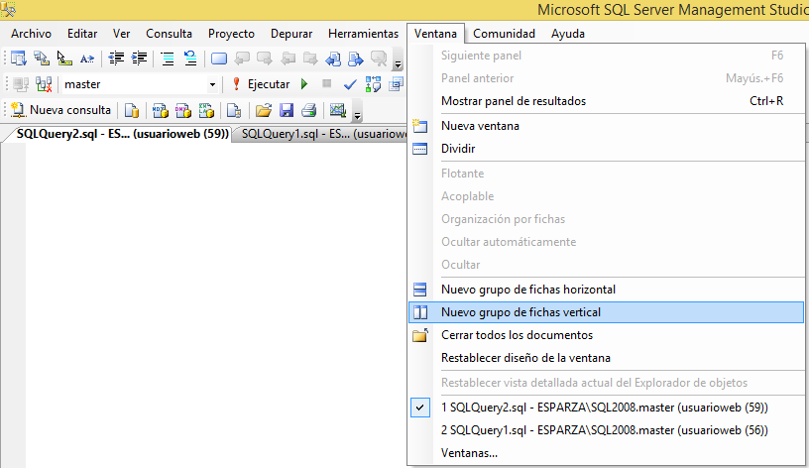
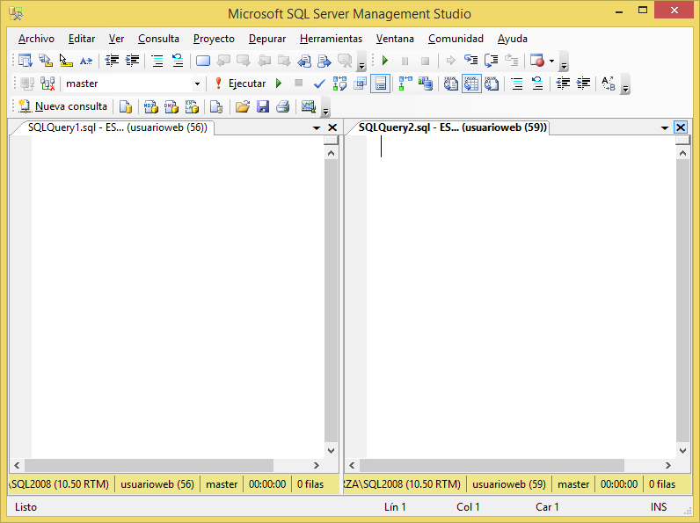
2.- Transacciones explicitas.
Nota: Para evaluar los ejemplos siguientes, se procede a abrir 2 conexiones realizando los pasos siguientes:
1.- Se oprime dos veces el botón NUEVA CONSULTA.
2.- En el menú Ventanas, seleccionar Nuevo Grupo de Fichas Verticales.
Ahora tenemos a la vista las 2 conexiones donde trabajaremos
Paso 1
Paso 2

Slide 26
2.- Transacciones explicitas.
Ejemplo 1: El código anterior es una transacción que inicia con BEGIN TRAN y se termina con COMMIT TRAN, dentro de la transacción se actualiza el precio del producto 1.
begin tran
Update products set unitprice = 2 where productid = 1
commit tran

Slide 27
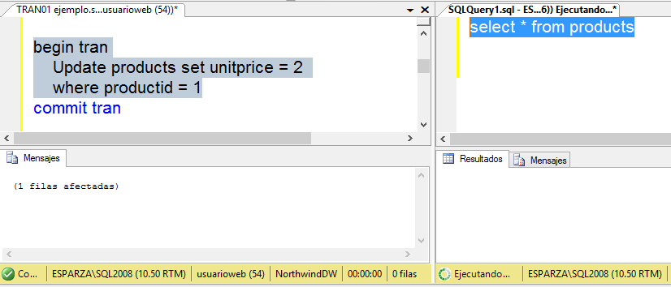
2.- Transacciones explicitas.
Transacción 1
Transacción 2
Paso 2
Paso 1
Paso 1 Ejecutar en transacción 1 solo el código marcado.
Paso 2 Ejecutar en la transacción 2 una consulta sobre la tabla products, la cual esta siendo actualizada y bloqueada por la transacción 1. El bloque se nota al no mostrar los datos de la consulta. Debajo de la conexión muestra EJECUTANDO y no muestra los resultados.

Slide 28
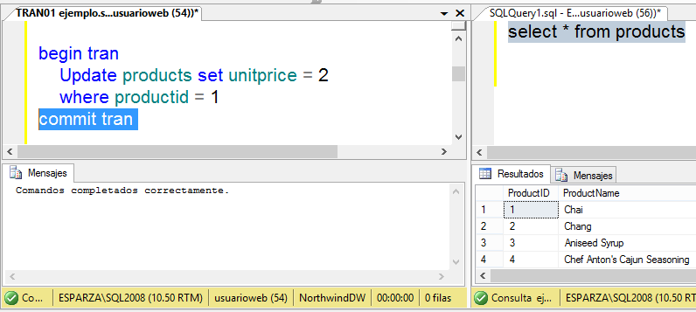
2.- Transacciones explicitas.
Transacción 1
Transacción 2
Paso 4
Paso 3
Paso 3 Ejecutar en transacción 1 la instrucción commit tran para confirmar la transacción, esto es, la actualización se realiza definitivamente en la base de datos.
Paso 4 En cuanto se confirma la transacción 1, la tabla products se libera y la transacción 2 inmediatamente muestra los datos.

Slide 29
2.- Transacciones explicitas.
Ejemplo 2: El código anterior es una transacción que inicia con BEGIN TRAN y es se deshace con ROLLBACK, dentro de la transacción se actualiza masivamente los nombres de las categorías, posteriormente se verifica las transacciones abiertas.
begin tran
update categories set categoryname = 'bolsa'
-- verificamos las transacciones abiertas
SELECT @@TRANCOUNT
-- deshacemos la transacción
rollback tran

Slide 30
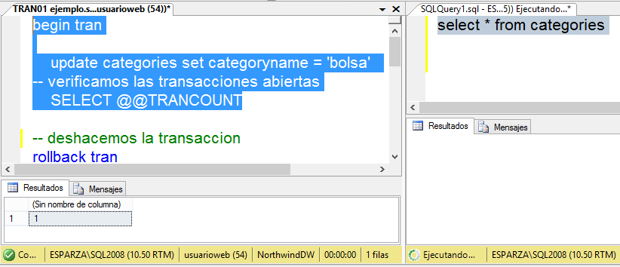
2.- Transacciones explicitas.
Transacción 1
Transacción 2
Paso 2
Paso 1
Paso 1 Ejecutar en transacción 1 solo el código marcado.
Paso 2 Ejecutar en la transacción 2 una consulta sobre la tabla categories, la cual esta siendo actualizada y bloqueada por la transacción 1. El bloque se nota al no mostrar los datos de la consulta. Debajo de la conexión muestra EJECUTANDO.

Slide 31
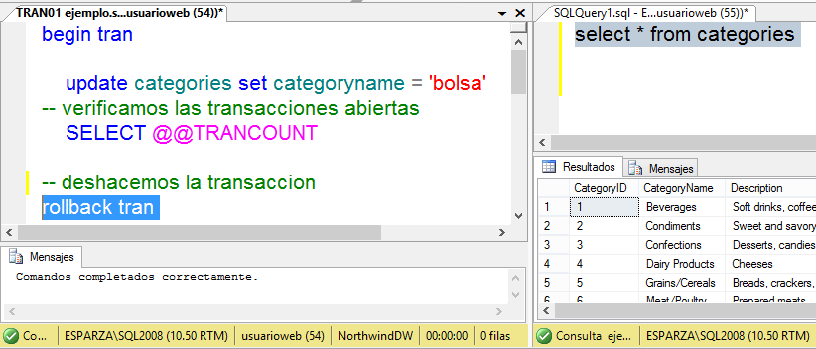
2.- Transacciones explicitas.
Transacción 1
Transacción 2
Paso 4
Paso 3
Paso 3 Ejecutar en transacción 1 la instrucción ROLLBACK TRAN para deshacer la transacción, esto es deshace la actualización masiva de las categorias.
Paso 4 En cuanto se deshace la transacción 1, la tabla categories se libera y la transacción 2 inmediatamente muestra los datos de la tabla categories.

Slide 33
2.- Transacciones explicitas.
Instrucciones que no se permiten en una transacción explicita:
- Alter Database.
- Drop Database.
- Create Database.
- Reconfigure.
- Update Statistics.
- Backup Database/Log.
- Restore Database/Log.

Slide 34
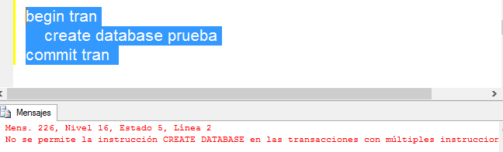
2.- Transacciones explicitas.
Ejemplo 3: En el siguiente código, se incluye la creación de una base de datos dentro de una transacción explicita, la cual no esta permitida y marcará error.

Slide 35


Slide 36
Punto de almacenamiento
Es la ubicación en el código desde el cual se podrá deshacer una transacción con la instrucción ROLLBACK TRAN puntoAlmacenamiento.
Variable global @@TRANCOUNT
Esta variable global se aplica al manejo de transacciones funcionando de la siguiente manera:
- BEGIN TRAN: se incrementa en uno.
- SAVE TRAN: no tiene efecto sobre la variable.
- ROLLBACK TRAN: Es puesta a cero la variable.
- ROLLBACK TRAN NomTran: Se disminuye en uno.
- ROLLBACK WORK: Es puesta en cero la variable.
- COMMIT TRAN: disminuye en uno la variable.

Slide 37
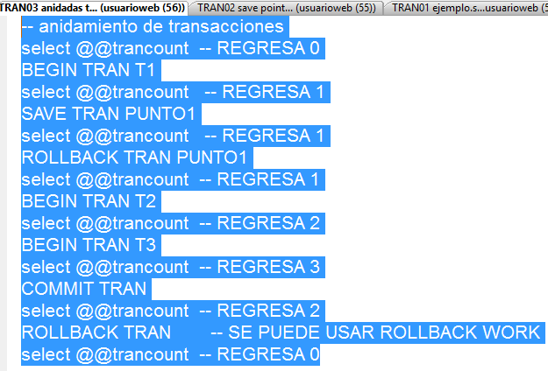
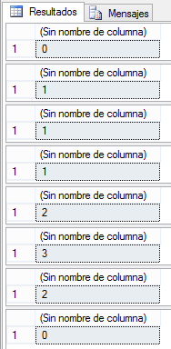
Ejemplo 4: Validar como cambia de valor la variable @@trancount al aplicarle las diferentes instrucciones de manejo de transacciones explicitas.

Slide 38
Punto de almacenamiento
Ejemplo 5
BEGIN TRAN T1
update categories set categoryname = 'Abarrotes' where categoryid = 1
update employees set firstname = 'José' where employeeid = 1
SAVE TRAN PUNTO1 -- punto de almacenamiento
insert categories ( categoryname , description ) values( 'xxxxx' , 'xxxxx' )
ROLLBACK TRAN PUNTO1 -- deshace solamente la instruccion insert categories
COMMIT TRAN T1 -- aplica solamente el update categories y update employees
La transacción explicita se nombra como T1, dentro de ella se incluyen dos actualizaciones y una inserción, se incluye un punto de almacenamiento llamado PUNTO1. Antes de confirmar la transacción T1, se deshace una transacción, pero a partir del punto de almacenamiento PUNTO1, esto es solo deshace la instrucción INSERT.

Slide 40
3.- Transacciones implicitas.
Cuando se activan estas transacciones, algunas instrucciones seleccionadas de Transact-SQL emiten automáticamente un BEGIN TRAN (inicio de la transacción). Estas instrucciones deben realizarse o dehacerse explicitamente. Estas transacciones se activan a nivel de sesión usando la siguiente instrucción:
SET IMPLICIT_TRANSACTIONS [ON/OFF]

Slide 41
3.- Transacciones implicitas.
Para el resto de la sesión, es necesario que las siguientes instrucciones se realicen explicítamente con la instrucción COMMIT TRAN:
- Alter table
- Create, Drop
- Select
- Truncate Table
- Grant, Revoke
- Insert, Update , Delete
- Open, Fetch.

Slide 42
3.- Transacciones implicitas.
Al término de las transacciones que se abran automáticamente por ser esta opción ON, el usuario debe confirmarlas o deshacerlas explícitamente.
En caso contrario, las transacciones y todos los cambios que se realicen en los datos se deshacerán cuando el usuario se desconecte. Una vez confirmada una transacción, la ejecución de alguna de las instrucciones anteriores iniciará una transacción nueva.

Slide 43
3.- Transacciones implicitas.
Si se ejecuta una instrucción BEGIN TRANSACTION cuando SET IMPLICIT_TRANSACTIONS está configurado en ON, se abrirán dos transacciones anidadas. BEGIN_TRANSACTION incrementa @@trancount siempre que hay una transacción activa.

Slide 44
Como funciona una transacción.
Begin tran
Insert tabla1 values( 1, ‘casa’)
Update tabla1 set col1 = 2 where col1 = 3
Delete tabla1 where col1 = 4
Commit tran
1.- Cuando se envia la instrucción BEGIN TRAN a la BD, el servidor detecta la petición de iniciar una transacción explicita, sin embargo, el servidor no asignará un registro en memoria sino hasta que se haya realizado algún trabajo real, por lo tanto, tecnicamente no ha comenzado una transacción.

Slide 45
Como funciona una transacción.
Begin tran
Insert tabla1 values( 1, ‘casa’)
Update tabla1 set col1 = 2 where col1 = 3
Delete tabla1 where col1 = 4
Commit tran
2.- Al ejecutarse la primera instrucción insert el servidor crea un copia de la instrucción en el registro de transacciones en el disco duro y le asigna una clave a la transacción para asociarla con esta nueva transacción.
La nueva fila se registra en el registro de transacciones y luego se modifica la página de datos para la tabla en memoria RAM.

Slide 46
Como funciona una transacción.
3.- Cuando se ejecuta la siguiente instrucción se hace el mismo procedimiento del punto anterior: la instrucción se agrega al registro de transacciones y luego se modifica en memoria RAM la página de datos.
4.- Cuando el servidor recibe la instrucción COMMIT TRAN, se agrega una acción en el registro de transacciones de la BD. Esta es la garantía de que pueda recuperar la transacción ya que los cambios del registro de transacciones se escriben en disco y esto garantiza que la transacción será recuperada aunque falle la energía eléctrica antes de que la página de datos se escriba en disco.

Slide 48
Registro de transacciones
El SQL server los registros de transacciones se escriben en un archivo separado y no son accesibles con el Transact-SQL. Microsoft proporciona una utileria para accesar el registro de transacciones como el comango LOG DBCC. Solamente los procesos internos del servidor, tales como la copia de seguridad y la recuperación, necesitan tener aceso al registro de transacciones.

Slide 49
Proceso de punto de comprobación (CHECK POINT)
Los registros de transacciones se escriben cuando se ejecuta la instrucción COMMIT TRAN, pero el proceso de punto de comprobación es el encargado de escribir los datos en disco en el archivo de datos. Este es un proceso interno que usa el servidor para vaciar o copiar las páginas de datos de la memoria hacia el archivo de datos en disco.
El proceso de punto de comprobación ayuda a asegurar que la recuperación de las transacciones realizadas no se lleven una cantidad excesiva de tiempo. Después de que tiene lugar un CHECKPOINT se escribe una entrada en el registro de transacciones para indicar que todas las páginas modificadas que estaban en memoria se han escrito a disco. Esto le da al proceso de recuperación del servidor un punto en el registro de transacciones en donde está seguro que no debe buscar transacciones realizadas anteriormente para garantizar una recuperación completa.

Slide 50
Tipos de puntos de comprobación
1.- Punto de comprobación Automático.
2.- Punto de comprobación manual.

Slide 51
Tipos de puntos de comprobación
1.- Punto de comprobación Automático:
Se realiza en base a calculos internos del servidor. Con la configuración RECOVERY INTERVAL se puede configurar la frecuencia con que tendrá lugar el proceso de comprobación. Esta opción especifica en minutos el tiempo máximo que se llevará la recuperación de cada base de datos del sistema. Si el servidor cree que se llevaría demasiado tiempo recuperar una base de datos emitirá un punto de comprobación automático.
Cuando esto sucede todas las páginas de datos modificadas que estén en memoria se escribirán en disco, aso como todos los registro de esta base de datos. El proceso tiene cada 60 segundos, y cicla en cada base de datos para determinar si necesitan que se les aplique un punto de comprobación.

Slide 52
1.- Punto de comprobación Automático
El parametro determinado para la opción RECOVERY INTERVAL ES CERO, lo que significa que el servidor decidirá cuando necesita un punto de comprobación.
El PC automático también sucederá cuando:
- Se ejecuta el proc. SP_DBOPTION para cambiar una opción de BD.
- Cuando se apaga el servidor usando el comando SHUTDOWN.
- Cuando se apaga el servicio de datos.

Slide 53
2.- Punto de comprobación manual
Se utiliza el comando CHECKPOINT par aforzar un punto de comprobación manual. Tome en cuenta que par aejecutar este comando debe ser miembro de la función DB_OWNER de una base de datos.
Cuando se emite un PC manual todas las páginas modificadas que están en memoria se vacían hacia el disco, en forma similar a como sucede durante el PC automático. Pero tome en cuenta que en el PC manual no tiene efecto sobre el registro de transacciones sin esta puesta la opción de base de datos TRUNCATE LOG ON CHECKPOINT.

Slide 54
2.- Punto de comprobación manual
Sintaxis TRUNCATE LOG ON CHECKPOINT.
Para versiones 2008 o anteriores, se utiliza el siguiente procedimiento almacenado.
sp_dboption 'northwind' , 'trunc. log on chkpt.', [true/false]

Slide 55
TRUNCATE LOG ON CHECK POINT
Opción OFF:
Ventajas:
No se borra el reg de tran cuando ocurre el check point, por lo tanto se tiene un historico de la modificacion de datos.
Al tener un histórico, se puede restaurar la base de datos en un punto en el tiempo.
Desventajas:
Se puede llenar el disco duro si nunca se realiza una copia de seguridad del registro de transacciones.

Slide 56
TRUNCATE LOG ON CHECK POINT
Opción ON (default):
Ventajas:
Se borra el reg de tran cuando ocurre el check point, por lo tanto no se tiene un historico de la modificacion de datos.
No se puede llenar el disco duro por llenar el registro de transacciones
Desventajas:
Al no tener un histórico, NO se puede restaurar la base de datos en un punto en el tiempo.

Slide 57
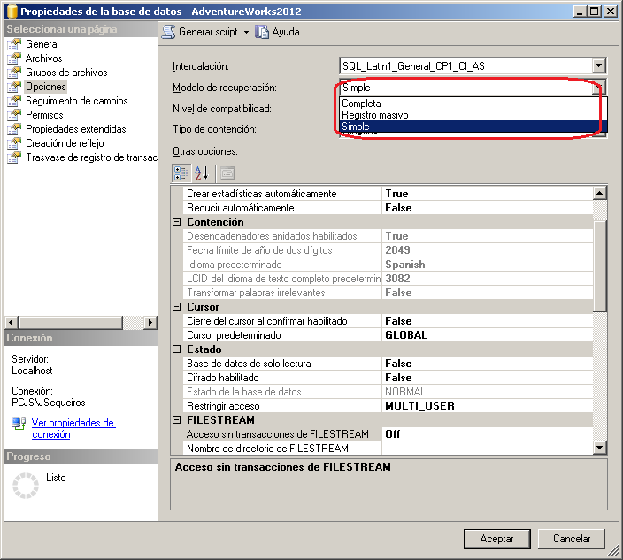
Modelos de recuperación
Sintaxis TRUNCATE LOG ON CHECKPOINT.
Para versiones posteriores a 2008, hay tres modelos de recuperación:
Sencillo
Completo
Registro masivo
Se controla desde las
propiedad de la base de datos.

Slide 58
Modelos de recuperación
Modelo de recuperación Simple
El modelo simple no permite las copias de seguridad del registro de transacciones. Como resultado, no puede restaurar una base de datos a un punto en el tiempo. Su base de datos es vulnerable a la pérdida de datos cuando usa este modelo. Dicho esto, usar este modelo facilita la tarea de administración porque SQL Server recuperará espacio automáticamente del registro de transacciones.

Slide 59
Modelos de recuperación
Modelo de recuperación Completa
Con el modelo completo, la pérdida de datos es mínima cuando se realiza una copia de seguridad periódica del registro de transacciones. Todas las transacciones se registran por completo en el registro de transacciones, y el registro de transacciones continuará creciendo hasta que se haga una copia de seguridad. Si bien este modelo agrega una sobrecarga administrativa, sus datos están protegidos contra la pérdida de datos.
Modelo de recuperación Registro masivo
Cuando utiliza el modelo de registro masivo, las operaciones masivas se registran mínimamente, lo que reduce el tamaño del registro de transacciones. Tenga en cuenta que esto no elimina la necesidad de hacer una copia de seguridad del registro de transacciones. A diferencia del modelo de recuperación completa, en el modelo de registro masivo puede restaurar solo hasta el final de cualquier copia de seguridad; no puedes restaurar en algún punto en el tiempo.

Slide 61
Aplicación de bloqueos
La aplicación de bloqueos aparece por lo general en un contexto negativo en decremento de la concurrencia de las BD. Frecuentemente se oye decir que alguien tiene problemas por la aplicación de bloqueos, pero rara vez se oirá decir acerca de los beneficios positivos. Sin la aplicación de bloqueos, el servidor no tendrá un mecanismo para impedir que varios usuarios actualicen datos al mismo tiempo.

Slide 62
Tipos de bloqueos
Bloqueos compartidos
Puede tener un bloqueo compartido sobre datos que este leyendo, esto permitirá que otros usuarios lean sus datos, pero impide que los modifiquen. Los bloqueos compartidos son compatibles con otros bloqueos compartidos.
Bloqueos exclusivos
Puede usar un bloqueo exclusivo cuando quiere modificar datos. Impide que otros usuarios lean o modifiquen los datos sobre los que está usted trabajando hasta que libere el bloqueo. Los bloqueos exclusivos no son compatibles con otros bloqueos.

Slide 63
Tipos de bloqueos
Bloqueos de actualización
Se empea en forma similar a uno exclusivo. Los bloqueos de actualización permiten interbloqueos, es decir que otros usuarios modifiquen los datos mientras usted este en el proceso de cambiar los datos.
Bloqueos de intención
Se usa sobre un objeto de nivel superior para indicar que se va a poner un bloqueo de los ya escritos dentro de ese objeto.

Slide 64
Niveles de bloqueos
Debido a que la aplicación de bloqueos involucra compromisos y a que no siempre es obvio cual tipo de bloqueo se debe aplicar, estas decisiones las realiza el servidor.

Slide 65
Control de aplicación de bloqueos
Normalmente no es necesario preocuparse por controlar los bloqueos, para operaciones INSERT, UDPATE Y DELETE, el servidor obtiene bloqueos exclusivos. Sin embargo, el servidor tiene la capacidad de configurar bloqueos en una consulta SELECT usando pistas de optimización de bloqueos las cuales se especifican después del nombre de la tabla.
Select * from Tabla (pista_optimizacion)

Slide 66
Pistas de optimización
NOLOCK
Solicita que no se apliquen bloqueos. Se le conoce como “Lectura Diferida”. Su uso permite que una consulta lea datos que tienen bloqueos exclusivos, esto introduce la posibilidad de que se lean como parte de la consulta algunos cambios a los datos sin que necesariamente se hayan aceptado estos.
Aunque es útil en algunas circunstancias, no debe usar esta opción a menos que aprenda sus implicaciones.
Select * from tabla (nolock)

Slide 67
Pistas de optimización
Nota: Para evaluar los ejemplos siguientes, se procede a abrir 2 conexiones realizando los pasos siguientes:
1.- Se oprime dos veces el botón NUEVA CONSULTA.
2.- En el menú Ventanas, seleccionar Nuevo Grupo de Fichas Verticales.
Ahora tenemos a la vista las 2 conexiones donde trabajaremos
Paso 1
Paso 2

Slide 68
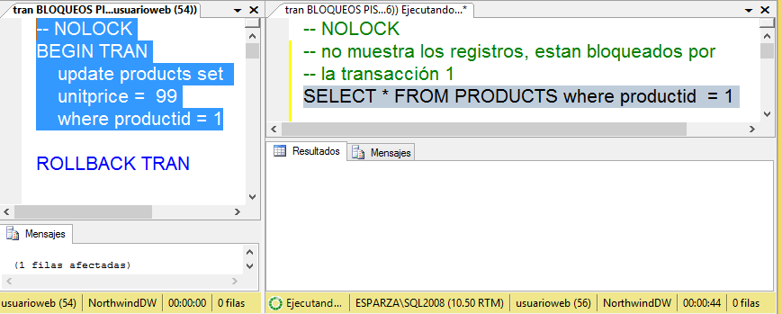

Pistas de optimización: NOLOCK
Paso 1: Ejecutar solo esta sección en conexión 1
Paso 2: En la conexión 2, consultar la tabla products, la tabla esta bloqueada por la transacción explicita de la conexión 1.
En la conexión 2, cancelar la ejecución de la consulta para continuar

Slide 69
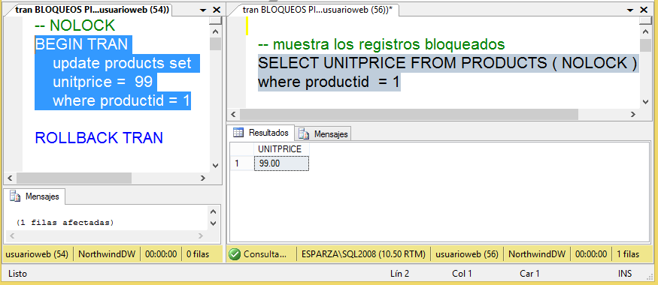
Pistas de optimización: NOLOCK
Paso 3: En la conexión 2, se ejecuta una consulta sobre PRODUCTS, pero ahora se utiliza la pista de optimización NOLOCK. Ahora si muestra el registro.
El problema de la pista de optimización NOLOCK es que se esta leyendo el precio de 99 para el producto 1, sin que la conexión 1 la haya confirmado.
La conexión 1 sigue igual.

Slide 70
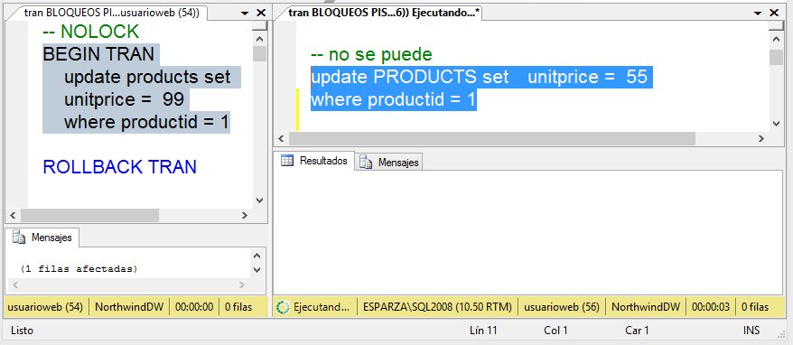
Pistas de optimización: NOLOCK
Paso 4: En la conexión 2, se ejecuta otra actualización del registro 1, tampoco se puede, la tabla products esta bloqueada por la transacción de la conexión 1.
En la conexión 2, cancelar la
ejecución de la consulta para continuar
La conexión 1 sigue igual.

Slide 71
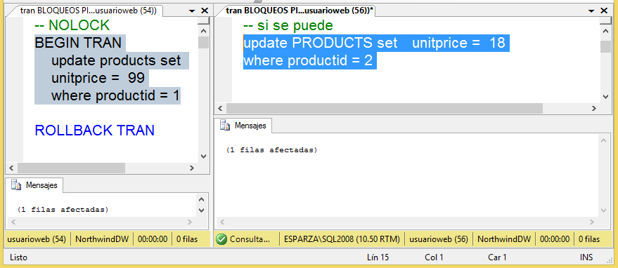
Pistas de optimización: NOLOCK
Paso 5: En la conexión 2, se ejecuta otra actualización del registro 2, en esta ocasión si se puede realizar la actualización.
Por ultimo, en la conexión 1 ejecutar la instrucción ROLLBACK TRAN, para deshacer la actualización del producto 1.
La conexión 1 sigue igual.

Slide 72
Pistas de optimización
READPAST
Especifica si algunas filas tienen bloqueos y usted esta leyendo varias filas, incluyendo algunas que normalmente impedirán continuar, estas filas se saltarían. Hay que tener cuidado con esta opción debido a que puede leer datos incompletos en alguna consulta.

Slide 73
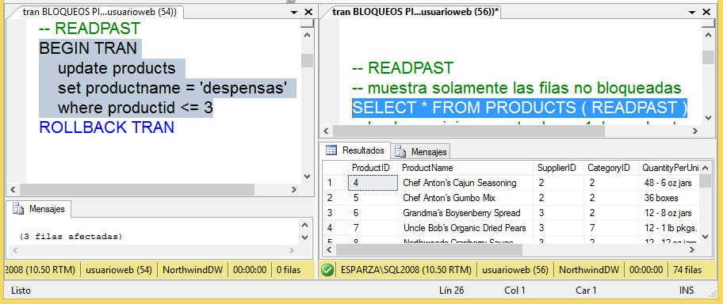
Pistas de optimización: READPAST
Paso 1: Ejecutar solo esta sección en conexión 1
Paso 2: En la conexión 2, consultar la tabla products utilizando la pista READPAST.
El problema de la pista READPAST es que muestra registros incompletos, esto muestra los registros a partir del registro 4.

Slide 74
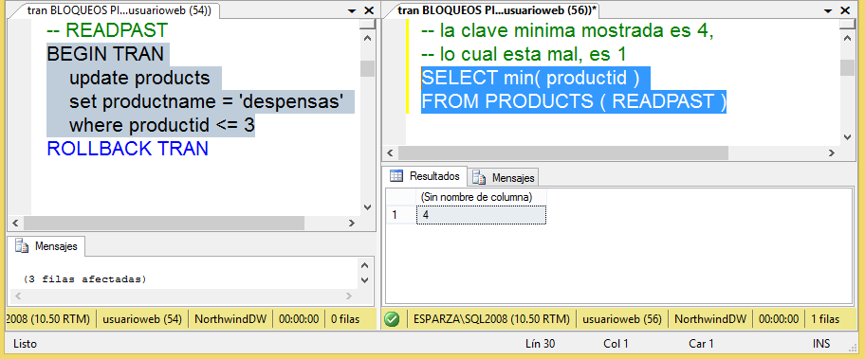
Pistas de optimización: READPAST
Paso 3: En la conexión 2, consultar la tabla products utilizando la pista READPAST.
Por ultimo, en la conexión 1 ejecutar la instrucción ROLLBACK TRAN, para deshacer la actualización del producto 1.
La conexión 1 sigue igual.

Slide 75
Pistas de optimización
HOLDLOCK
Esta opción solicita que el boqueo se mantenga mientras dura la transacción. Con la instrucción SELECT se adquieren bloqueos compartidos se liberan tan pronto como adquiere la siguiente fila que necesita. Con esta opción, estos bloqueos compartidos se liberan hasta que la transacción actual se realiza o deshace. Además, los bloqueos se aplican en forma tal que tampoco permiten inserciones.

Slide 76
Pistas de optimización: HOLDLOCK
Con esta pista de optimización se puede bloquear una tabla mediante una sentencia SELECT dentro de una transacción explicita. El código sería el siguiente:
BEGIN TRAN
SELECT * FROM CATEGORIES ( HOLDLOCK )
where CATEGORYID <= 3
COMMIT TRAN
Se esta bloqueando las categorías 1,2 y 3 mediante una consulta.

Slide 77
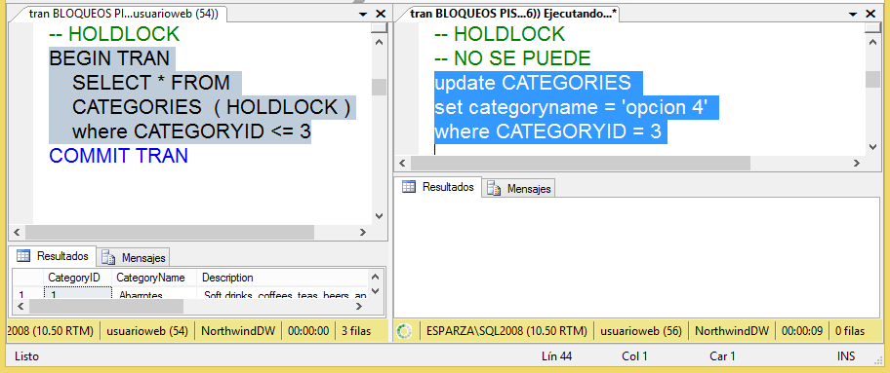
Pistas de optimización: HOLDLOCK
Paso 1: Ejecutar solo esta sección en conexión 1
Paso 2: En la conexión 2, actualizar un registro por la transacción 1, acción que no se puede realizar porque esta bloqueado al utilizar la pista HOLDLOCK.
En la conexión 2, cancelar la
ejecución de la consulta para continuar

Slide 78
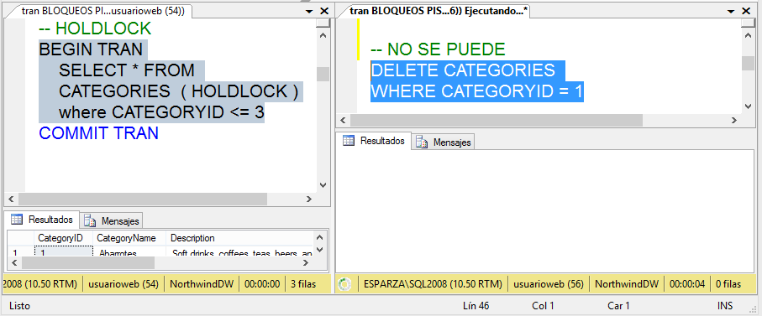
Pistas de optimización: HOLDLOCK
Paso 2: En la conexión 2, eliminar un registro por la transacción 1, acción que no se puede realizar porque esta bloqueado al utilizar la pista HOLDLOCK.
En la conexión 2, cancelar la
ejecución de la consulta para continuar
La conexión 1 sigue igual.

Slide 79
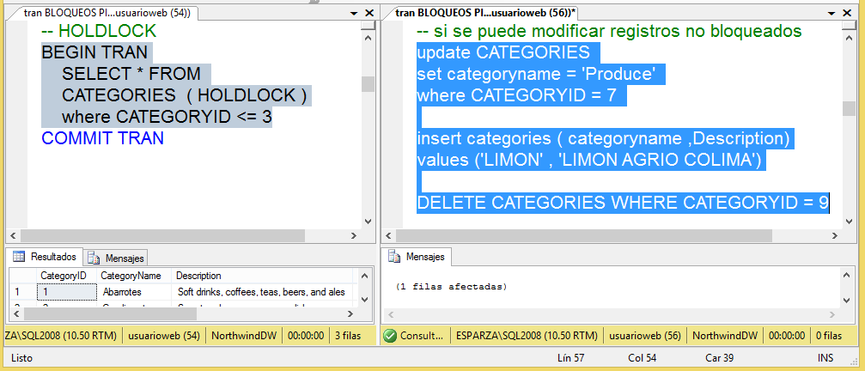
Pistas de optimización: HOLDLOCK
Paso 3: En la conexión 2, actualizar, modificar e insertar un registro que no este bloqueado, en esta ocasión si se realizan
Por ultimo, en la conexión 1 ejecutar la instrucción COMMIT TRAN, para deshacer la actualización del producto 1.
La conexión 1 sigue igual.

Slide 80
Pistas de optimización
UPDLOCK
Solicita un bloqueo de actualización y no uno compartido.

Slide 81
Pistas de optimización: UPDLOCK
Con esta pista de optimización se puede bloquear una tabla mediante una sentencia SELECT dentro de una transacción explicita. El código sería el siguiente:
BEGIN TRAN
SELECT * FROM CATEGORIES ( UPDLOCK )
where CATEGORYID = 1
COMMIT TRAN
Se esta bloqueando la categoría 1 mediante una consulta.

Slide 82
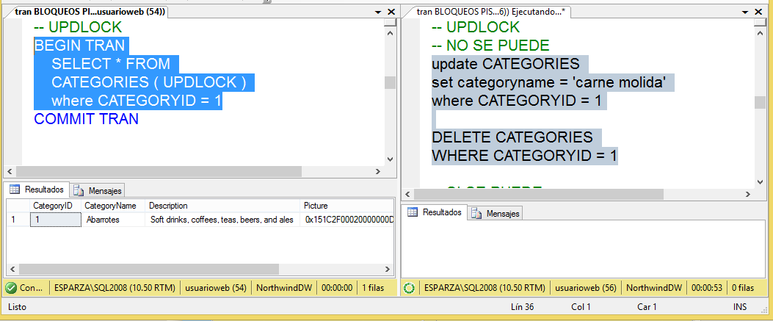
Pistas de optimización: UPDLOCK
Paso 1: Ejecutar solo esta sección en conexión 1
Paso 2: En la conexión 2, actualizar el registro 1 bloqueado por la transacción 1, acción que no se puede realizar porque esta bloqueado al utilizar la pista UPDLOCK.
En la conexión 2, cancelar la
ejecución de la consulta para continuar

Slide 83
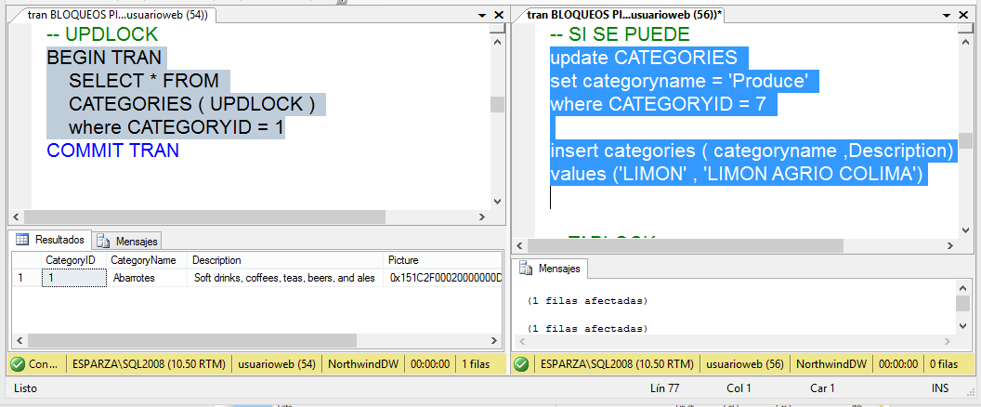
Pistas de optimización: UPDLOCK
Paso 2: En la conexión 2, actualizar, modificar e insertar un registro que no este bloqueado, en esta ocasión si se realizan
Por ultimo, en la conexión 1 ejecutar la instrucción COMMIT TRAN, para deshacer la actualización del producto 1.
La conexión 1 sigue igual.

Slide 84
Pistas de optimización
ROWLOCK
Solicita un bloqueo a nivel de fila.
PAGELOCK
Fuerza el uso de un bloqueo compartido a nivel de página.
TABLOCK
Solicita un bloqueo compartido a nivel tabla en vez de aplicar bloqueo a filas individuales.

Slide 85
Pistas de optimización
TABLOCKX
Solicita un bloqueo exclusivo de tabla.

Slide 86
Pistas de optimización: TABLOCKX
Con esta pista de optimización se puede bloquear toda la tabla mediante una sentencia SELECT dentro de una transacción explicita. El código sería el siguiente:
BEGIN TRAN
SELECT * FROM CATEGORIES ( TABLOCKX )
where CATEGORYID = 1
COMMIT TRAN
Se esta bloqueando la categoría 1 mediante una consulta.

Slide 87
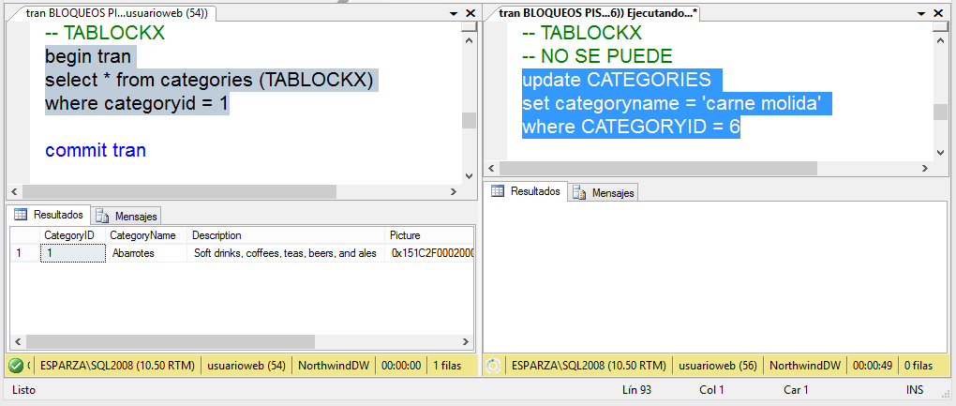
Pistas de optimización: TABLOCKX
Paso 1: Ejecutar solo esta sección en conexión 1
Paso 2: En la conexión 2, actualizar el registro 6, acción que no se puede realizar porque la pista TABLOCKX bloquea toda la tabla.
En la conexión 2, cancelar la
ejecución de la consulta para continuar

Slide 88
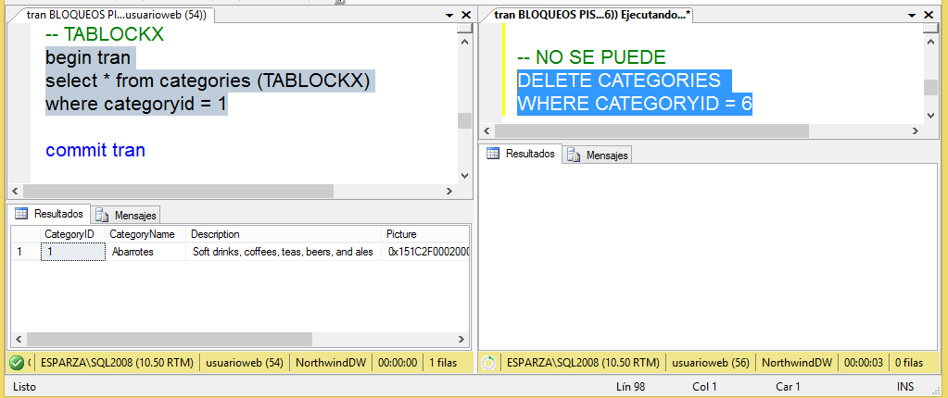
Pistas de optimización: TABLOCKX
Paso 3: En la conexión 2, eliminar el registro 6, acción que no se puede realizar porque la pista TABLOCKX bloquea toda la tabla.
En la conexión 2, cancelar la
ejecución de la consulta para continuar
La conexión 1 sigue igual.

Slide 89
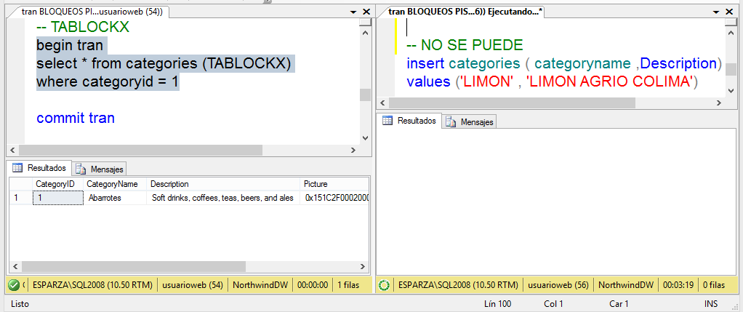
Pistas de optimización: TABLOCKX
Paso 4: En la conexión 2, insertar un registro, acción que no se puede realizar porque la pista TABLOCKX bloquea toda la tabla.
En la conexión 2, cancelar la
ejecución de la consulta para continuar
La conexión 1 sigue igual.

Slide 90
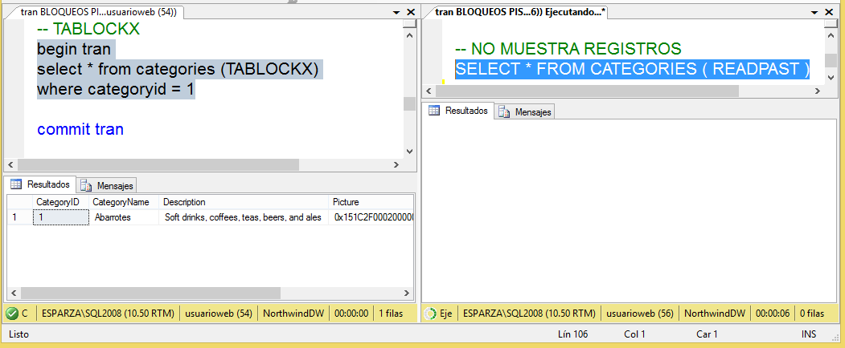
Pistas de optimización: TABLOCKX
Paso 5: En la conexión 2, utilizar la pista READPAST, la cual lee registros no bloqueados, por lo tanto no muestra nada, debido a que esta bloqueada toda la tabla.
En la conexión 2, cancelar la
ejecución de la consulta para continuar
La conexión 1 sigue igual.

Slide 91
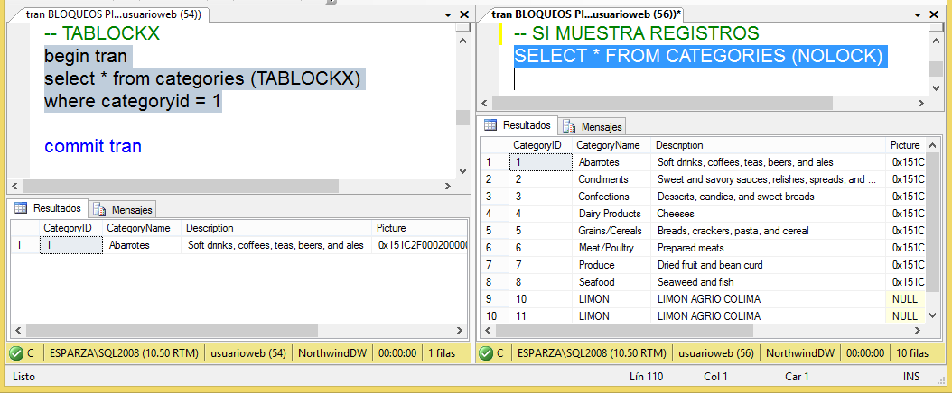
Pistas de optimización: TABLOCKX
Paso 6: En la conexión 2, utilizar la pista NOLOCK, la cual lee registros todos los registros con bloqueo.
Por ultimo, en la conexión 1 ejecutar la instrucción COMMIT TRAN, para deshacer la actualización del producto 1.
La conexión 1 sigue igual.

Slide 92
Configuración de bloqueos a nivel sesión
Los niveles de aislamiento de las transacciones afectan los tipos y duración predeterminados de los bloqueos que se aplican durante una instrucción SELECT. Los tipos de bloqueos aplicados pueden hacerse a un lado consulta por consulta. EL nivel de aislamiento se comporta en forma similiar, pero puede ser hecho a un lado a nivel sesión, lo que significa que todas las consultas que se ejecutan durante una sola sesión se les aplicará el ajuste. Para hacerlo se usa la siguiente instrucción:
SET TRANSACTION ISOLATION LEVEL VALOR

Slide 93
Configuración de bloqueos a nivel sesión
Para configurar el tipo de bloqueo a nivel sesión se utiliza la siguiente instrucción:
SET TRANSACTION ISOLATION LEVEL READ COMMITTED
Es la opción predeterminada y significa que una consulta SELECT sólo verá los datos sobre los cuales puede obtener un bloqueo compartido.
SET TRANSACTION ISOLATION LEVEL READ UNCOMMITTED
Funciona igual que la pista de optimización NOLOCK.
SET TRANSACTION ISOLATION LEVEL REPEATABLE READ
Especifica que cuando se leen los datos los bloqueos que se apliquen no se liberarán sino hasta que termine la transacción y, por lo tanto, no podrá hacerle modificaciones a los datos que ha leído sino hasta que termine de utilizarlos. Por lo tanto se impiden actualizaciones y borrados, pero se permiten inserciones.
SET TRANSACTION ISOLATION LEVEL SERIALIZABLE
Es lo mismo que la pista de optimización HOLDLOCK, o sea que impide las actualizaciones, eliminaciones y las inserciones dentro del rango de claves de cualquier dato que se haya leído.

Slide 94
Escalamiento de bloqueos
El escalamiento de bloqueos es el proceso de cambio de un bloqueo de nivel inferior (como un bloqueo de fila o página) hacia un nivel superior (como un bloqueo de tabla). El servidor escala los bloqueos cuando terminan y no hay necesidad de hacerlo. El usuario no tiene control sobre cúando sucede el escalamiento.

Slide 95
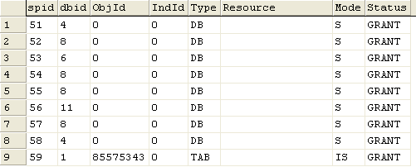
Visualización de bloqueos
Para ver los bloqueos conforme sucede se utiliza el procedimento SP_LOCK o SP_WHO, en el caso de SP_LOCK muestra las siguientes columnas:

Slide 96
Visualización de bloqueos
SPID: indica la clave del proceso.
DBID: indica la clave de la base de datos que tiene el proceso.
OBJECTID: indica la clave de la tabla que interviene en proceso.
INDID: Indice de la tabla que interviene.
TYPE: Tipo de objeto que está bloqueado(BD,tabla,extensión, página, renglón).
RESOURSE: Indica lo que está bloqueado, y el tipo de bloqueo del cual depende.
MODE: Tipo de bloqueo ( S compartido, X exclusivo, I Intención, etc. )

Slide 97
Visualización de bloqueos
STATUS: Muestra una de las siguientes opciones:
GRANT- El bloqueo se está usando actualmente.
WAIT: Indica que el bloqueo no se puede aplicar debido a que otros usuarios están usando un bloqueo incompatible.
CNVT: indica que un ploqueo está convirtiendose hacia otro tipo.

Slide 98
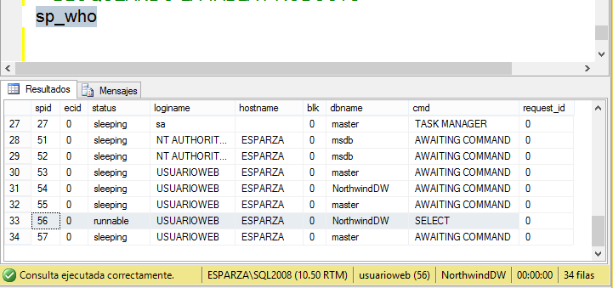
Visualización de bloqueos
Procedimento SP_WHO [‘usuario’]
Este procedimiento almacenado nos devuelve información sobre usuarios, sesiones y procesos en una instancia del motor de base de datos de SQL Server que están corriendo en el momento de su ejecución. Se suele utilizar habitualmente cuando se desea conocer la carga de trabajo en la instancia o ver si alguno de los procesos está bloqueado. Al ejecutarse regresa:

Slide 99
Visualización de bloqueos
SPID: La ID del proceso del sistema.
STATUS: el estado del proceso (RUNNABLE, SLEEPING, SUSPENDED, etc.).
LOGIN: Nombre de usuario del usuario.
HOSTNAME: Nombre de la máquina del usuario.
BLK: Si el proceso se bloquea, este valor es el SPID del proceso de bloqueo.
DBNAME: Nombre de la base de datos que está utilizando el proceso.
CMD: El comando que se está ejecutando actualmente (por ejemplo, SELECT, INSERT)

Slide 100
Visualización de bloqueos
Si un objeto esta bloqueado y se desea eliminar dicho proceso, se utiliza la instrucción :
KILL NumPRoceso
Para eliminar dicho proceso. El numero de proceso se obtiene del procedimiento sp_lock/sp_who.

Slide 101
Visualización de bloqueos, Ejemplo
En la conexión 1 se inicia una transacción (begin tran) y se actualiza la tabla products, pero nunca se confirma o deshace ( commit/rollback tran).
En la conexión 2 como administrador de la base de datos debemos deshacer la transacción que esta bloqueando la tabla products debido a que ningún usuario puede modificar datos.
Pasos a seguir en el ejercicio:
Paso 1: Iniciar una transacción en conexión 1 y actualizar el precio del producto 1.
Paso 2: En conexión buscar el proceso de la transacción que esta bloqueando la tabla Products.
Paso 3: Matar el proceso encontrado en punto anterior con el comando KILL.

Slide 102
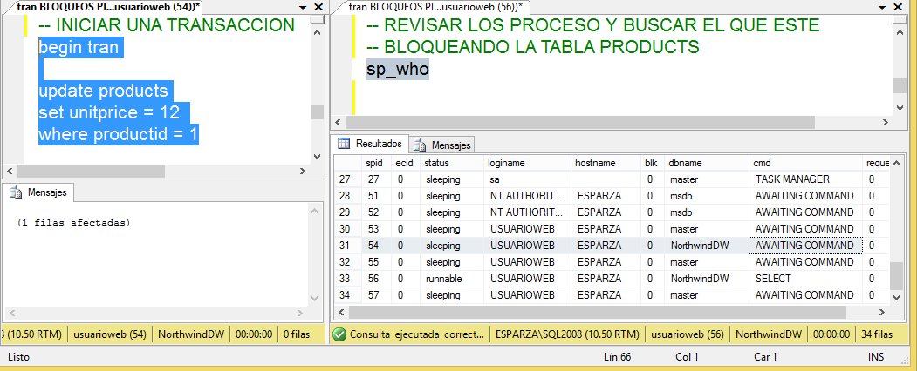
Visualización de bloqueos, Ejemplo
Paso 1
Paso 2
Paso 2: con el resultado del procedimiento almacenado sp_who, se debe buscar de la siguente manera:
1- Columna BDNAME con la base de datos con problema.
2- Buscar en la columna STATUS el status que este como SLEEPING.
3- EL valor que buscamos es en la columna SPID el numero del proceso que esta ocasionando problema de bloqueo. Confirmar con la columna LOGINNAME que el proceso sea del usuario que sospechamos que bloqueo la tabla.

Slide 103
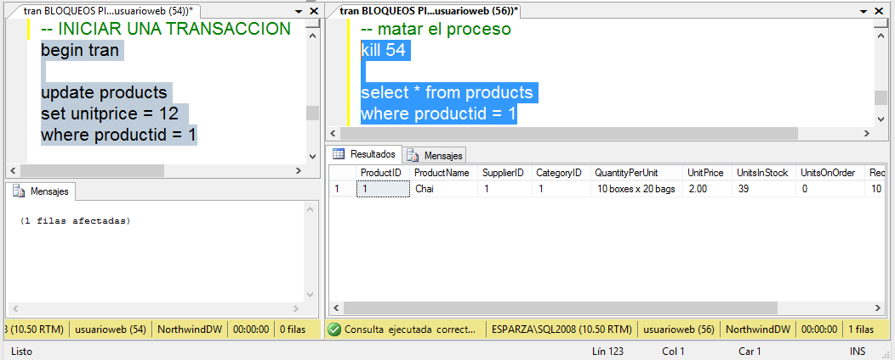
Visualización de bloqueos, Ejemplo
Paso 3
Paso 3: Ejecutar el kill y posteriormente una consulta para verificar que se deshizo la modificación del precio del producto 1.

Slide 104
Interbloqueos
Un interbloqueo es una situación en la cual dos transacciones entran en conflicto mutuo y la única solución es cancelar alguna de las transacciones, operación que realiza el servidor automáticamente cuando detecta la situación.
Es importante evitar interbloqueos ya que se desperdicia tiempo y recursos. Una forma de lograrlo es acceder siempre a las tablas en el mismo orden.

Slide 105
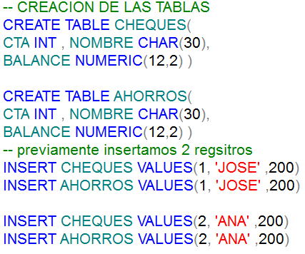
Interbloqueos, ejercicios
Para realizar un interbloqueo, se realizarán dos tablas cheques y ahorros.

Slide 106
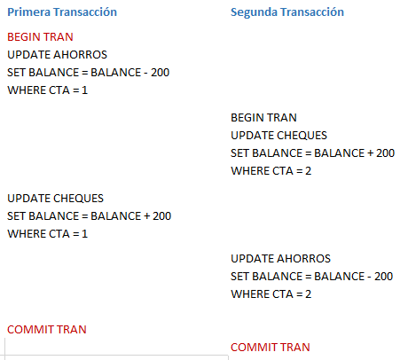
Interbloqueos, ejemplo
Ejemplo: se realizaran dos conexión con dos transacciones las cuales se van a ejecutar instrucción por instrucción y provocar un interbloqueo.

Slide 107
Interbloqueos
PASO 1: En conexión 1 iniciar una transacción y actualizar la tabla AHORROS.
Paso 2: En conexión 2 iniciar una transacción y actualizar la tabla CHEQUES.
Paso 3: en conexión 1 actualizar la tabla CHEQUES, esta tabla esta bloqueada por la conexión 2. En la conexión 1 esta en espera de ser liberada la tabla CHEQUES.
Paso 4: EN la conexión 2 actualizar la tabla AHORROS, aquí es donde entra el interbloqueo, el servidor no puede permitir que las dos tablas estén por siempre bloqueadas, por tanto deshace la segunda transacción que ocasionó el interbloqueo.
Paso 5: Ejecutar el comando COMMIT TRAN en las dos conexiones. En la primera se cierra exitosamente, mientras que en la segunda marca error.

Slide 108
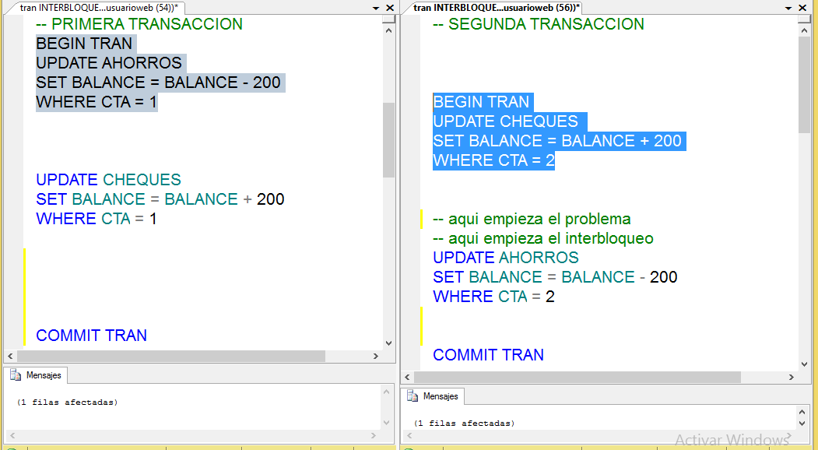
Interbloqueos
Paso 1
Paso 2

Slide 109
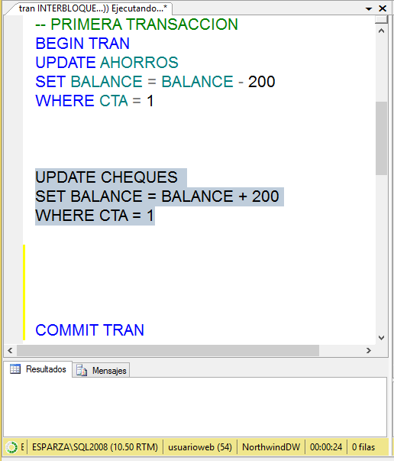
Interbloqueos
Paso 2
Paso 3
Entra en espera a que se libere la tabla CHEQUES

Slide 110
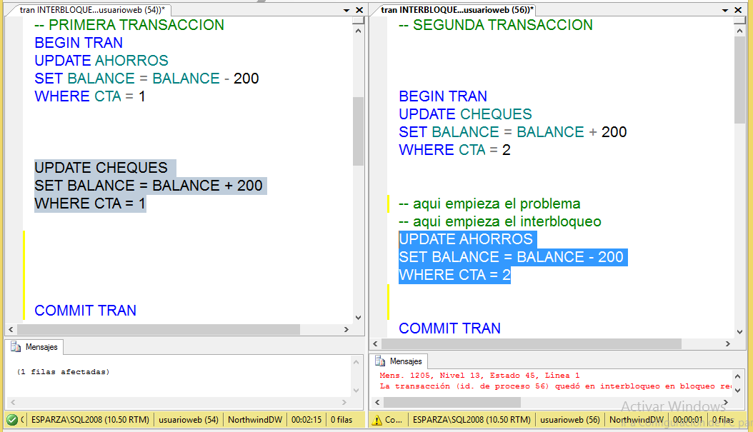
Interbloqueos, Ejemplo
Paso 4
Marca error: La transacción (id. de proceso 56) quedó en interbloqueo en bloqueo recursos con otro proceso y fue elegida como sujeto del interbloqueo. Ejecute de nuevo la transacción.
Se libera la tabla CHEQUES

Slide 111
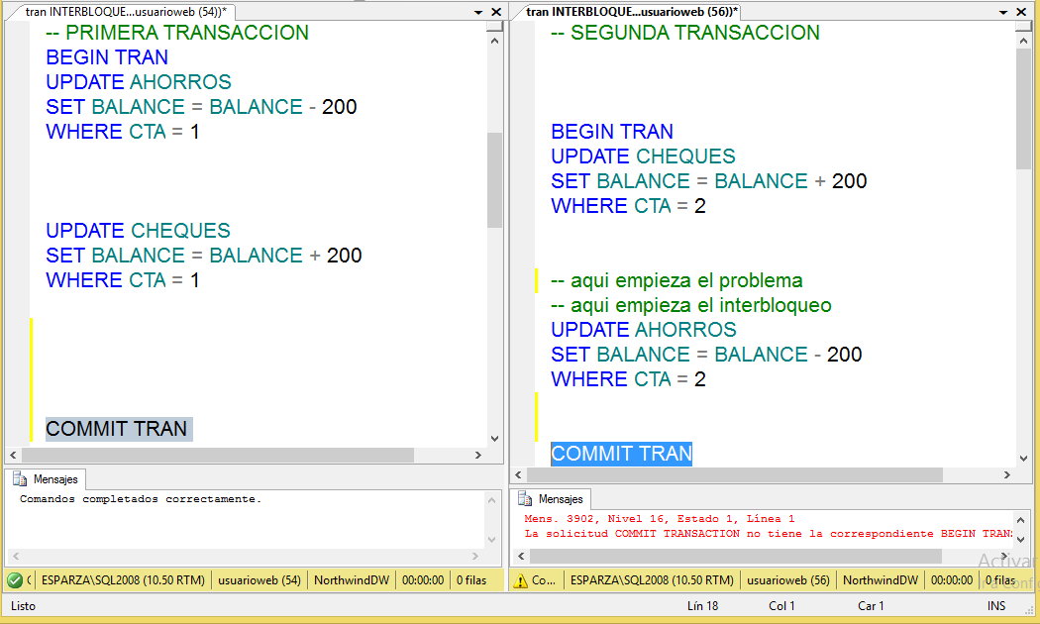
Interbloqueos, Ejemplo
Paso 5
Marca error: La solicitud COMMIT TRANSACTION no tiene la correspondiente BEGIN TRANSACTION.
Se cierra correctamente la transacción

